Slide 1
O-21/22 - Livslang læring – fleksibel utdanning i HVL 2022-2023
Geir Kåre Resaland
Prorektor for regional utvikling
Geir.Kare.Resaland@hvl.no
Ingvild Brekke Myhre
Fagansvarleg livslang læring
ibm@hvl.no
Høgskulestyret
Førde 16.06.2022
Notes:
HVL har som ambisjon å vera den føretrekte samarbeidspartnaren og ha ei kraftfull satsing på livslang læring.
I denne saka blir det gitt ei samla oversikt over fleksible studietilbod ved Høgskulen på Vestlandet studieåret 2022-23.
Utgangspunktet var å lage ein oversikt over livslang læring – eit omgrep som rommar ei vid forståing av utdanningsomgrepet, men så vart det nødvendig å jobba saman om fleire omgrep.
Før me går vidare må me ta med at å telje studietilbod som har ei fleksibel organisering gir ikkje eit fullgodt bilete av porteføljen av fleksibel utdanning i HVL. Fleksibel utdanning i HVL treng også ei kvalitativ tilnærming i tillegg til det som kan teljast. Det blir gjort mange tilretteleggingar på program og emnenivå, og heilt ned på individnivå, innan godkjende rammer, for at studentane skal kunne gjennomføre utdanninga.

Slide 2
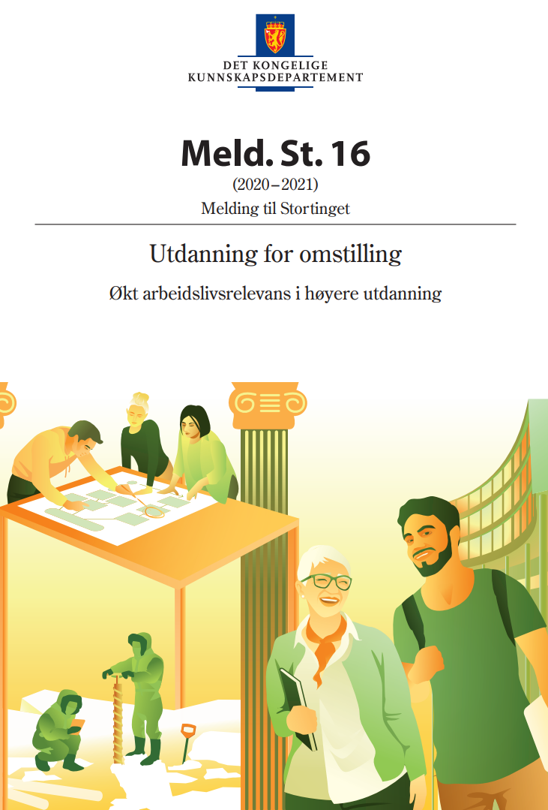
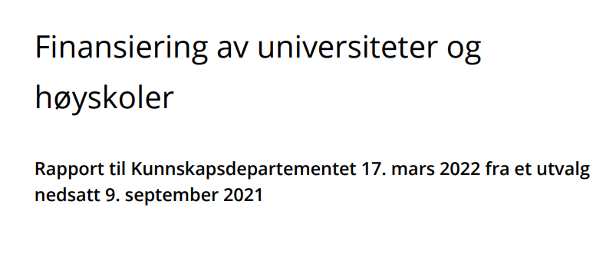
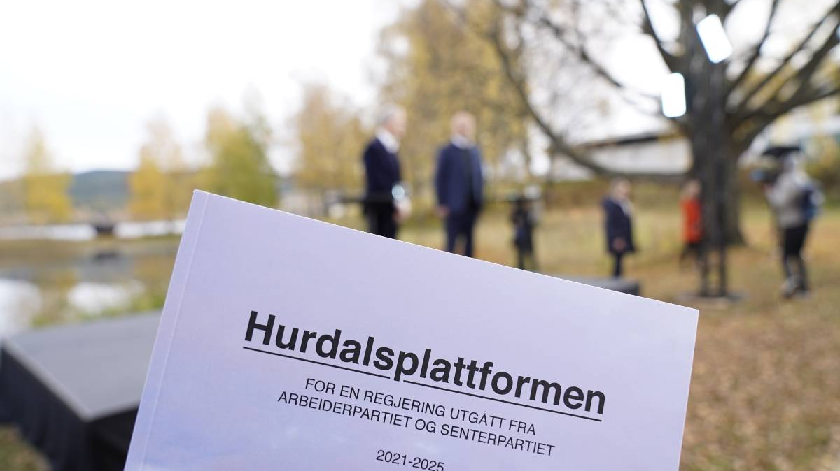
…reformar, strategiar, utgreiingar, analysar, framtidsscenarioar, tildelingsbrev…
Notes:
Bakteppet er stortingsmelding 14 Kompetansereforma – Lære heile livet frå 2019, og med den sette dåverande regjering og statsminister Erna Solberg høgt på agendaen at ingen skulle oppleva å gå ut på dato på grunn av manglande eller feil kompetanse. Føremålet med å styrkja fokus på livslang læring er å tetta gapet mellom det arbeidslivet treng av kompetanse, og den kompetansen arbeidstakarane faktisk har
I tillegg er det ei rekkje andre NOUar, stortingsmeldingar, analysar, kompetansebarometer, statistikk, analysar, tildelingsbrev som peikar på det samme – at tilgang på kompetanse for både arbeidslivet og den enkelte innbyggjar er nødvendig for å løysa utfordringane me står overfor både i dag og i framtida.

Slide 3
Livslang læring
Klima
Grøn omstilling
Digitalisering
Sentralisering
Aldrande befolkning
Demografi
Pandemi
Krig
Notes:
Kompetanse har siste åra blir løfta opp som eit næringspolitisk fortrinn i det offentlege ordskifte.
Det handlar om store globale spørsmål som klimakrise, digitalisering, aldrande befolkning, sentralisering, demografi, krig og pandemi.
Det er bruk for tilgang på oppdatert og relevant kompetanse for å sikra tenestetilbodet i offentleg sektor, og for å bidra til grøn omstilling og framtidig verdiskaping i næringslivet.

Slide 4
Nokre definisjonar
Livslang læring forstår vi som all organisert læring gjennom livet, formell utdanning så vel som læring gjennom arbeid, kurs, seminar og andre læringsaktivitetar
Notes:
I saka de har fått lagt fram har me som sagt brukt god plass til definisjonar og omgrep - der livslang læring er det overordna omgrepet
Vel så viktig er kanskje at me har brukt mykje tid internt i ulike møte, avdelingar, einingar for å diskutere omgrep i forsøk på å få felles forståing.
Heile tida må me ha for auga behovet for å dekka enkeltmenneske sitt behov, eller verksemder sitt behov for oppdatert og relevant kompetanse

Slide 5
Fleksibel utdanning…
….er meir enn nettbasert eller desentralisert utdanning.
Vurderingar som må gjerast ved utvikling av fleksible studietilbod er knytt til tidspunkt (dag, kveld, helg), stad (campus, off campus, nettbasert), omfang (microkurs eller mastergrad), korleis innhaldet blir presentert (forelesing, film, samarbeid, event mm), progresjon (fulltid eller deltid), vurderingsform (formell/uformell)
Notes:
Omgrepet fleksibel kan i seg sjølv vera utfordrande
Når me i HVL utviklar og tilbyr studietilbod som har ei fleksibel organisering, har me sjølve definert kva som er fleksibelt.
Det er ikkje sikkert at studentar og potensielle studentar eller kundar opplever studietilbodet like fleksibelt som emne- eller programansvarleg eller administrasjonen har tenkt når ein har gjort vurderingar knytt til organisering, omfang, grad av oppmøte mm.

Slide 6
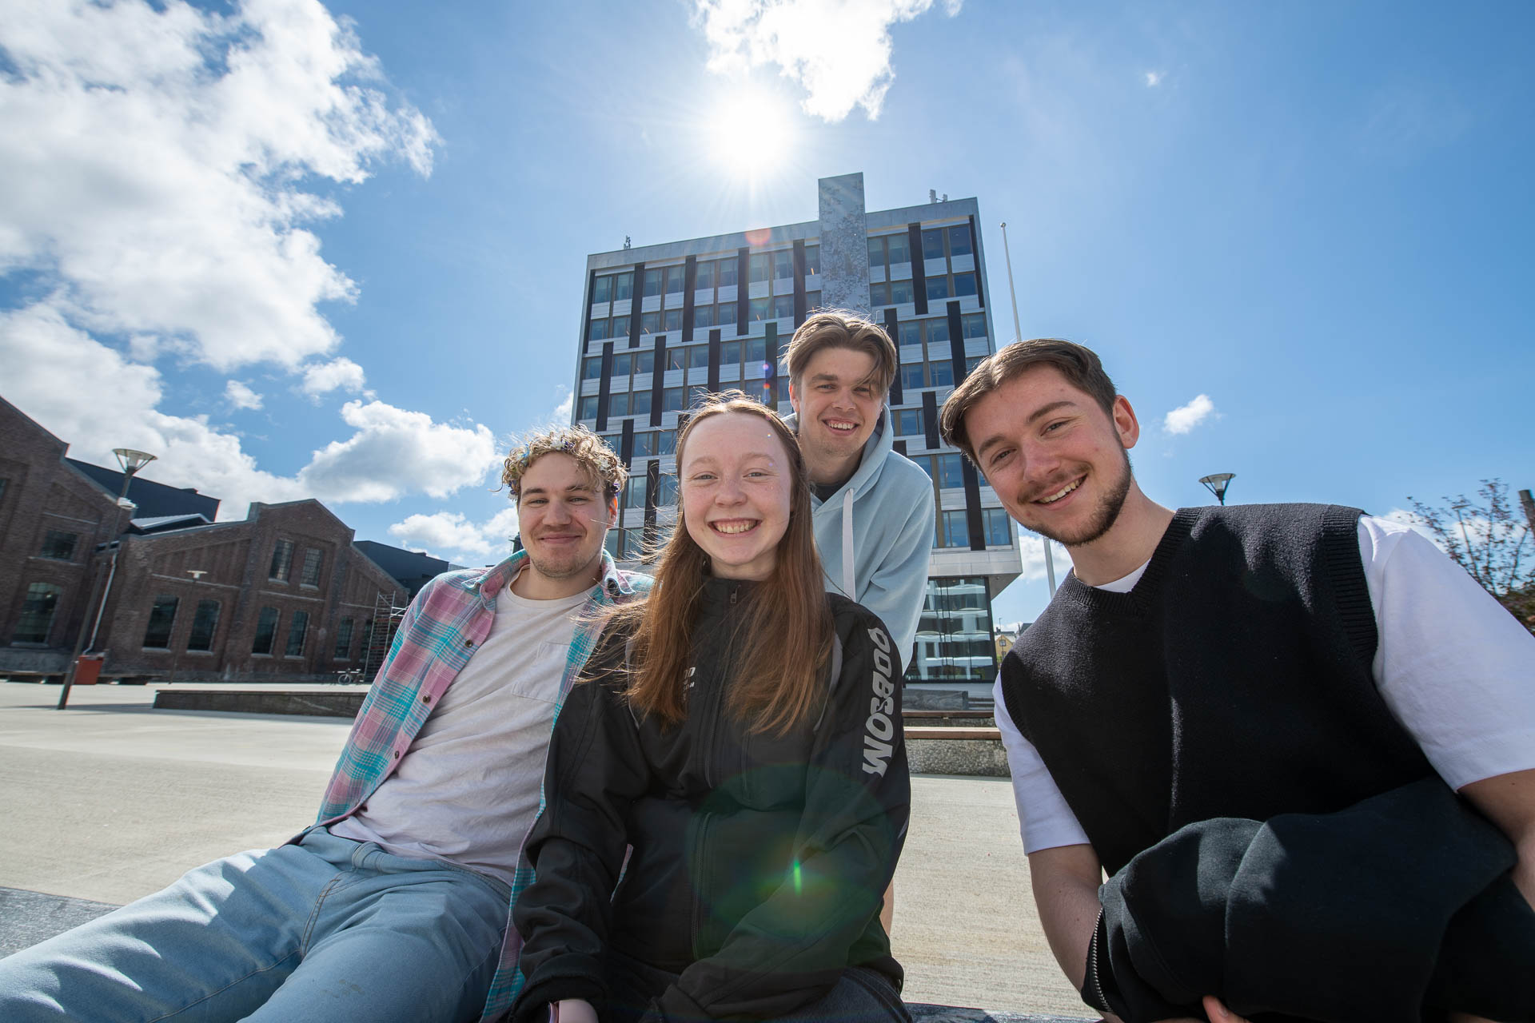
Organisering av undervisninga
undervisning gitt på institusjonen <100% (hovudsakleg samlingsbasert undervisning på campus, deltid)
desentralisert undervisning (utanfor ein av campusane)
nettbasert undervisning (heildigitale eller i kombinasjon med få samlingar)
Samarbeid på rett tid med dei rette samarbeidsaktørane – både internt og eksternt
HVL-rapport_8_21_Prosjekt livslang laering i HVL.pdf (unit.no) s. 23
Notes:
Alle studietilboda er strukturert og registrert etter desse kategoriane slik at det er mogleg å rapportere samanliknbare data til DBH og gi styringsinformasjon til leiinga. Kategoriane er skildrande, men gir samtidig rom for tolking, ulike forståingar og behov for supplerande informasjon.
Særleg i møte med eksterne kan me snakka forbi kvarandre eller skapa forventning om noko me ikkje kan innfri dersom me er upresis i kommunikasjonen.
Kategoriseringa svarer ikkje nødvendigvis med søkjarar og omgjevnaden sine behov for meiningsfull informasjon om studieorganisering i marknadsføring og studentrekruttering. Derfor brukar me gjerne andre omgrep som når betre ut i kommunikasjonen. Eit døme er når det i forklaringa av nettbasert undervisning opnar for at nettbasert kan kombinerast med fysiske samlingar. Det kan ha store praktiske konsekvensar for ein student på eit nettbasert studietilbod om det er samlingar på ein campus, - sjølv med berre ei samling, eller om alt går føre seg på nett. Dette er informasjon som må komme tydeleg fram i salstekstar.

Slide 7
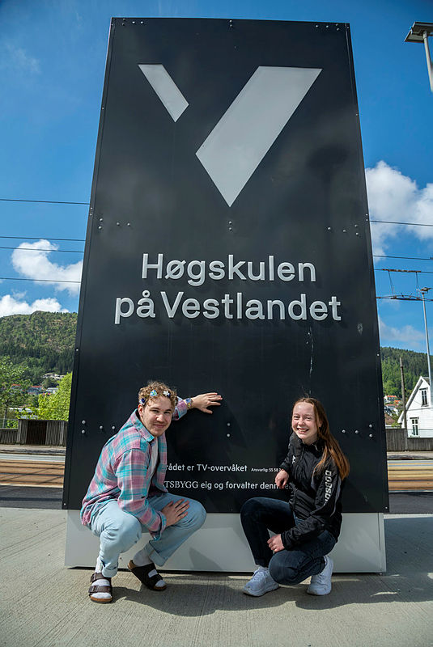
Bachelor Master
Vidareutdanning
Notes:
Alle fakulteta har tilbod om fleksible studietilbod på alle nivå: bachelor, master og vidareutdanning
Hovudporteføljen av fleksible studieprogram er likevel kortare emne eller vidareutdanningar

Slide 8
HVL-nivå over tid: Studieprogram (med aktive studenter) fordelt etter studieprogrammet si undervisningsorganisering (prosent)
Notes:
Når me ser på samla studieportefølje dei siste åra, ser me ein nedgang i antal studietilbod som er organisert med undervisning på campus på heiltid.
Tilsvarande ser me ein auke i studietilbod som har stor grad av nettbasering.

Slide 9
Status våren 2022 – institusjonsnivå: Korleis er studieprogramma organisert?
Notes:
Tal studieprogram fordelt etter studieprogrammet si undervisningsorganisering
Ser me nærare på studieprogramnivå korleis dei fordeler seg på ulike former for undervisningsorganisering har om lag 55% av studieprogramma ei tradisjonell campusorganisering, medan 45 % av studieprogramma ei fleksibel organisering

Slide 10
Status våren 2022 – institusjonsnivå: Kva studieorganisering møter studentane?
Notes:
Tal studentar fordelt etter undervisnings-organiseringa på studieprogrammet dei er registrert ved
Går me på studentar knytt til dei ulike studieprogramma finn me likevel at nærare 72 % av studentane er knytt til studieprogram som har undervisning på heiltid på campus. Den store studentmengda vår er knytt til dei store utdanningane på campus, og så har me eit stort antal studieprogram med fleksibel organisering, men med relativt få studentar

Slide 11
Status våren 2022: Campusfordeling av fleksible utdanningar
Notes:
Fokuserer me på campusane er det stor variasjon kva fleksibel tilbod som finst ved dei ulike campusane

Slide 12
Planlagt vidareutdanningstilbod ved HVL 2022-2023, sortert etter undervisningsorganisering
Notes:
Neste års portefølje av vidareutdanningar fordeler seg på dei ulike kategoriane undervisningsorganisering. Me er store på undervisning på campus på deltid, eller det me gjerne kallar samlingsbasert. Det heng godt saman med utviklinga av levande campus som me ynskjer skal ha eit mangfald av studietilbod og studentar, men utfordrar oss med tanke på kor fleksible omgjevnadane opplever oss.

Slide 13
Korleis kan studiesenter vera utfyllande til HVL sine fem campusar?
Campus
Sogndal
Studiesenter
Studiesenter
Campus
Førde
Studiesenter
Studiesenter
Campus
Bergen
Studiesenter
Studiesenter
Studiesenter
Campus
Haugesund
Campus
Stord
Studiesenter
Studiesenter
Studiesenter
Studiesenter
Studiesenter
Studiesenter
Notes:
Det første er utvikling av studiesenter.
I Hurdalsplattforma kom det tydelege signal om styrking av desentralisert utdanning – som vart konkretisert med Hkdir utlysing av tilskotsordning for å styrkja desentralsiert og fleksibel utdanning. Ei utlysing som har 184 mill kr i potten, der 40 mill er øyremerkt utvikling og utforsking av studiesenter som utfyllande infrastruktur til utdanningsinstitusjonane sine campusar. HVL har sine fem studiestadar og nasjonalt snakkar me om om lag 70.
For framtida vil det vera viktig å finne både berekraftige og varige løysingar for å gi både arbeidslivet og enkeltmenneske tilgang på relevant kompetanse uavhengig geografi og livssituasjon. Med utvikling av og bruk av studiesenter er det nærliggjande å tenkja at samlingar og fysiske møte mellom student og lærar går føre seg desentralisert, utanfor institusjonen. Men det er også mogleg å tenkja bruk av studiesenter kopla til campusutdanning eller nettbasert utdanning. Her i byen har me Peak Sunnfjord som eit inspirerande arbeidsfellesskap for små verksemder, gjerne i oppstart. Og studiesentera kan ha ein liknande funksjon med tanke på å skape læringsmiljø for studentane våre

Slide 14
Micro credentials
Korleis kan me svare best mogleg på etterspurnad etter korte kurs som gir formell kompetanse med 1-4 studiepoeng?
Notes:
Det andre er etterspurnad etter minikvalifikasjonar.
Me møter motstand og diskusjon internt, og uttrykkjer at det truleg er ein flopp som går over.
Innan nokre bransjar og næringar er dette ønska og etterspurt. Ved nokre utlysingar eller konkurransar er 1-3 studiepoeng del av spsifikasjonen.
Me stiller høge krav til kvalitet i utdanningane våre – dei same enten det er snakk om ei kortare vidareutdanning eller ei gradsgjevande utdanning
Styret har nettopp vedteke ny forskrift om endringar i forskrift, og korleis skal me forhalda oss til eige regelverk som begrensar og seier at eit emne som hovudregel skal vera minimum 5 studiepoeng

Slide 15
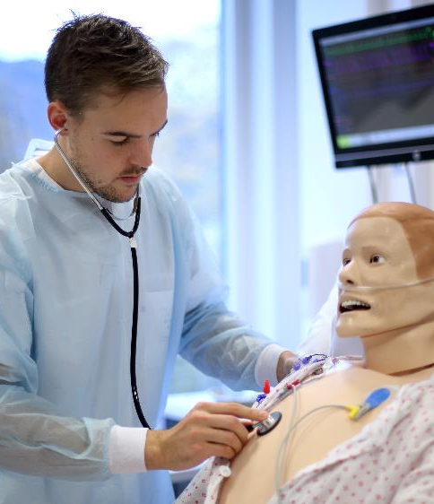
Fleire fleksible utdanningar med utgangspunkt i samla fagportefølje ved våre fem campus
Helse- og sosialvitskap
Ingeniør- og naturvitskap
Lærarutdanning, kultur og idrett
Økonomi og samfunnsvitskap
Notes:
Dei siste punkta:
Kva tankar gjer styret seg om HVL sitt samla tilbod av fleksible studietilbod er i dag? Det er udiskutabelt knytt til den samla fagporteføljen. Nokre vil meina at tilbodet er for smått og at den må utviklast og fornyast, medan andre vil anmoda om måtehald, stramare prioritering, meir reindyrking og at me må spissa porteføljen – også når det gjeld fleksible studietilbod
Kva ambisjonar bør me ha? Innhaldsmessig og tematisk er ei side av det, men vel så viktig i denne samanheng er korleis studietilboda blir organisert og tilbudt
- for at ingen skal gå ut på dato som følge av manglande kompetanse
- tette gapet mellom det arbeidslivet treng av kompetanse, og den kompetansen arbeidstakarane faktisk har

Slide 16
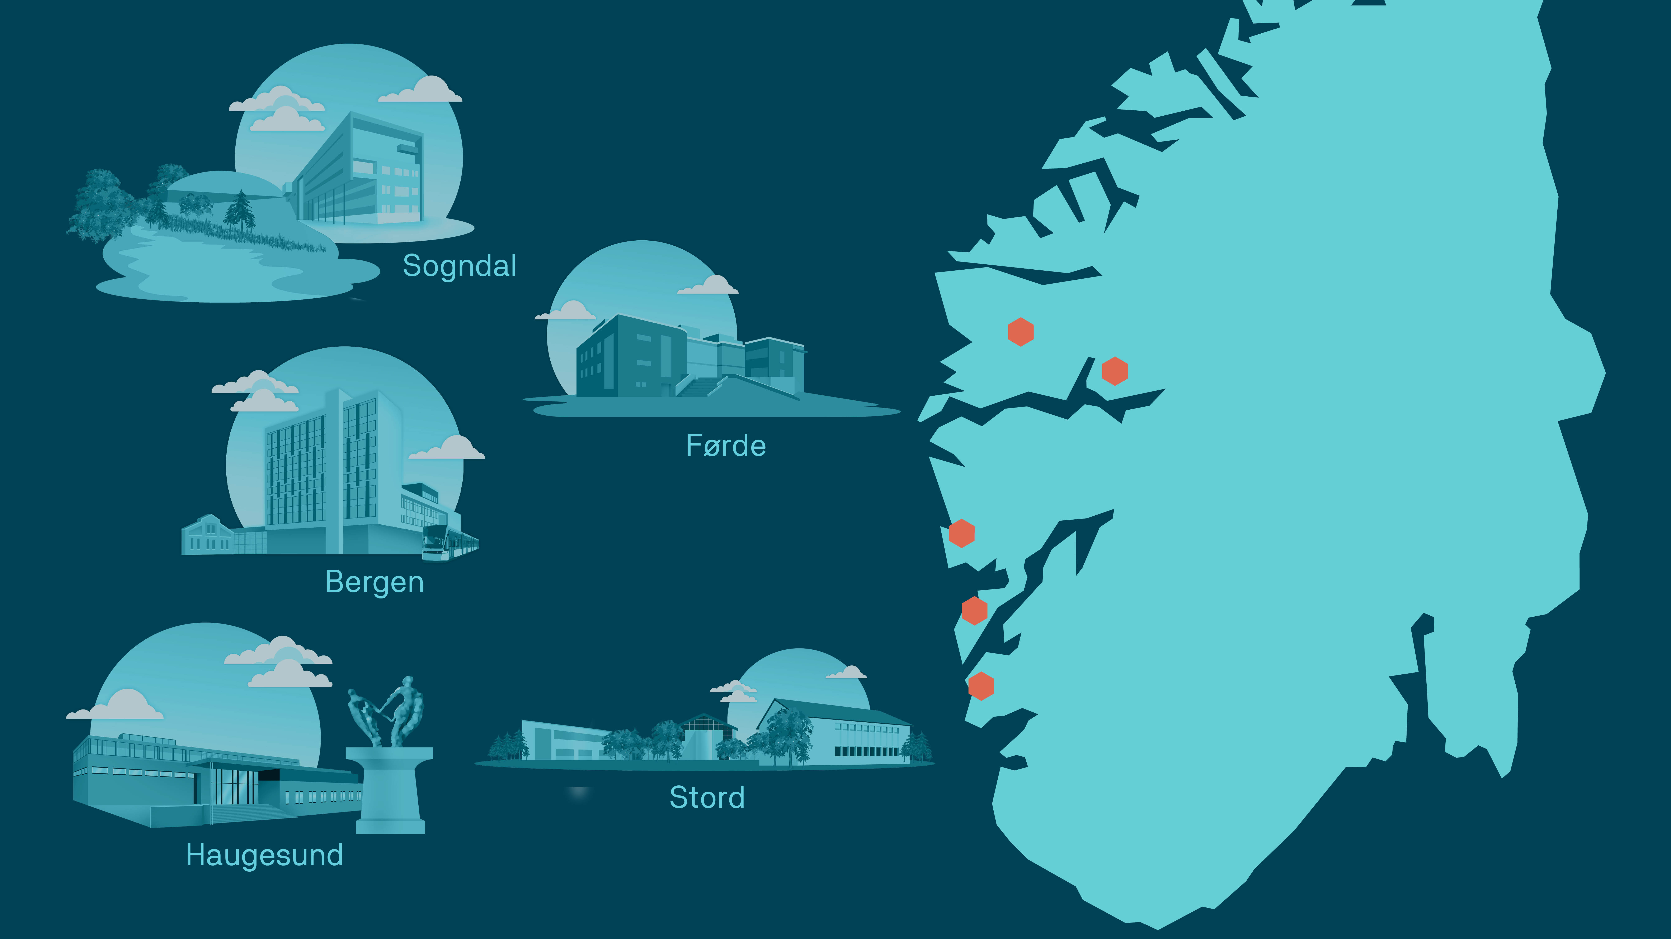
Aktuelle diskusjonspunkt
- campusutvikling vs utvikling av studiesenter
- micro credentials
- dagens fleksible studietilbod ved HVL
- framtidige ambisjonar om livslang læring
Notes:
Med det bakteppet er me over på nokre oppfølgingspunkt
Me har valgt å ikkje leggje vekt på finansiering i denne samanhengsjølv om det er svært viktig for å kunna lukkast med livslang læring, men det er for mange utanforliggjande faktorar som ikkje er avklart
Me har heller ikkje lagt vekt på intern organisering og arbeidsdeling, men det er sjølvsagt at det er noko me må prioritera og leggja vekt på for å kunne ha ei kraftfull satsing på livslang læring
Diskusjonspunkta me peikar på er:
- HVL sin fleircampusstruktur og campusutvikling i møte med utvikling av studiesenter
- aukande etterspurnad etter korte kurs eller micro credentials (minikvalifikasjon)
- kva HVL sitt samla tilbod av fleksible studietilbod er i dag
- korleis ulike fagmiljø arbeider for å svare på forventningar i samfunnet og arbeidslivet knytt til livslang læring

Slide 17
Følg oss på hvl.no
Notes:
Facebook: https://www.facebook.com/hvl.no
Instagram: https://www.instagram.com/hvl.no
Twitter: https://twitter.com/hvl_no
LinkedIn: https://www.linkedin.com/school/hogskulen-pa-vestlandet/
Youtube: https://www.youtube.com/H%C3%B8gskulenp%C3%A5VestlandetHVL

